Slide 1

Экономика
Лектор: Красова Елена Викторовна, доцент кафедры
мировой экономики и международных отношений, ауд. 1506.
Тел.: 240-41-93
Тема 3. Производственные возможности общества
Тема 3

Slide 2
Содержание темы 3
Экономическая эффективность
Производственные возможности общества
Кривая производственных возможностей (кривая трансформации)
Эффективное использование ресурсов
Альтернативная стоимость, альтернативные издержки
Эффективность Парето
Экстенсивные и интенсивные факторы расширения производственных возможностей
Абсолютные и сравнительные преимущества
Понятие конкурентоспособности
Тема 3

Slide 3
Ограниченность ресурсов приводит к:
ограничению возможностей общественного производства;
необходимости наиболее рационального использования имеющихся ресурсов;
необходимости оценки рациональности (эффективности) использования ресурсов;
необходимости экономического выбора: что и как производить.
Ограниченность ресурсов свойственна всем эпохам развития общества, поэтому проблема эффективности и необходимости экономического выбора стояла всегда.
Тема 3

Slide 4
Экономическая эффективность –
– комплексная экономическая категория, определяющая, насколько рационально были использованы ограниченные ресурсы для получения конечного результата.
Экономическая эффективность, как правило, измеряется различными показателями (эффективность, рентабельность, производительность, прибыльность, выгодность и пр.), в числителе которых стоят результаты производства, а в знаменателе – затраты ресурсов.
Тема 3

Slide 5
Экономическая эффективность
тем выше, чем больше результатов получено при данных затратах либо чем меньше ресурсов затрачено для достижения заданных результатов производства.
Наивысшая эффективность достигается в случае получения максимальных результатов производства и, соответственно, максимального удовлетворения потребностей. Основой достижения наивысшей эффективности является оптимальное распределение имеющихся ресурсов.
Тема 3

Slide 6
Экономический выбор –
– выбор наилучшего из альтернативных вариантов использования имеющихся ресурсов, при котором достигается максимальное удовлетворение потребностей.
Экономический выбор:
стоит перед каждым хозяйствующим субъектом в любое время на любом уровне развития экономики;
предполагает возможность достижения максимального результата при данных затратах либо минимизации затрат для достижения заданного результата;
предполагает наличие нескольких альтернатив использования ресурсов, одна из которых является наилучшей;
предполагает существование альтернативных (вмененных) издержек, т.к. выбирая один вариант производства, приходится жертвовать другими;
может быть просчитан с точки зрения эффективности.
Тема 3

Slide 7
Проблема экономического выбора
может быть рассмотрена с помощью модели производственных возможностей общества.
Производственные возможности общества –
потенциальный (максимальный) объем производства экономических благ в обществе при полном и наиболее эффективном использовании имеющихся ресурсов при данном уровне технологического развития.
Тема 3

Slide 8
Допущения модели:
в экономике производятся только два товара (две группы товаров);
количество имеющихся ресурсов и технологии их использования постоянны;
экономика использует все ресурсы.
Кривая производственных возможностей (КПВ) – графическая граница области производственных возможностей, характеризующая потенциально возможный объем выпуска продукции двух товаров.
КПВ – это множество точек, показывающих комбинации товаров, произведенных в условиях полного использования ресурсов.
Тема 3

Slide 9
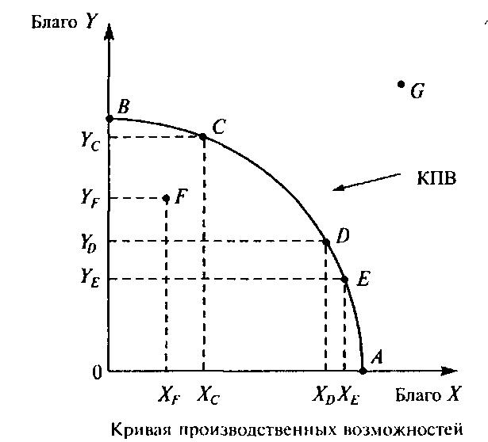
Кривая производственных возможностей
Тема 3

Slide 10
Описание модели:
все множество точек фигуры ОАВ показывает комбинации товаров Х и Y, которые возможно произвести в данной экономике при имеющихся ресурсах;
все множество точек, лежащих на КПВ, показывает комбинации товаров Х и Y, которые возможно произвести при полном использовании ресурсов;
все множество точек, лежащих выше и правее КПВ, показывает комбинации товаров Х и Y, которые невозможно произвести при имеющихся ресурсах;
точка А показывает максимальное количество товара Х, которое может быть произведено в данной экономике, если все ресурсы направить только на производство товара Х;
точка В показывает максимальное количество товара Y, которое может быть произведено в данной экономике, если все ресурсы направить только на производство товара Y.
Тема 3

Slide 11
Экономика эффективна,
если используются все имеющиеся ресурсы, а объем производства товаров максимален (т.е. достиг своего потенциального уровня). Любая точка на КПВ отражает вариант эффективной экономики, которая полностью использует ресурсы.
Полная занятость – эффективное состояние экономики, характеризующееся полным использованием ресурсов (отсутствует безработица, все производственные мощности заняты, земли обрабатываются, технологии современны и т.д.).
Полная занятость подразумевает не 100%-но полное, а оптимально полное использование ресурсов, с учетом цикла их восстановления.
Тема 3

Slide 12
Наивысшая эффективность:
экономическая эффективность хозяйственной системы – состояние, при котором невозможно увеличить степень удовлетворения потребностей одного человека, не ухудшая при этом положение другого (Парето-эффективность хозяйственной системы).
производственная эффективность – состояние, при котором невозможно произвести большее количество одного товара, не уменьшив при этом количество другого (Парето-эффективное распределение ресурсов).
Тема 3

Slide 13
Экономика неэффективна,
если имеющиеся ресурсы используются неполностью (существует безработица, недозагрузка производственных мощностей, наличие пустующих земель, отсталые технологии и т.д.), а объем производства товаров не достиг своего потенциального уровня. Любая точка ниже и левее КПВ отражает вариант неэффективной экономики, которая неполностью использует ресурсы.
Производственные возможности общества ограничены и не могут в краткосрочном периоде переместиться за пределы КПВ.
Тема 3

Slide 14

Свойства КПВ
I. Имеет отрицательный наклон, т.к. зависимость между количествами производимых товаров Х и Y обратная. Увеличение производства одного товара приводит к сокращению производства другого.
Множественность вариантов использования ресурсов обусловливает наличие альтернативных издержек.
Альтернативные (вмененные) издержки товара Х – это количество товара Y, которым необходимо пожертвовать, чтобы получить дополнительную единицу товара Х.
АИХ = ΔQY / ΔQX,
где ΔQY – изменение (приращение) количества товара Y, а ΔQX – изменение (приращение) количества товара Х.
Тема 3

Slide 15
Свойства КПВ 2
II. Имеет выпуклую форму (или вогнутую форму от начала координат), т.е. ускоряется падение функции. Это значит, что увеличение производства одного товара сопровождается все большим сокращением производства другого товара (ростом альтернативных издержек).
Закон возрастания альтернативных издержек: чем больше производится товара, тем дороже обходится каждая последующая его единица.
Отражает закон убывающей производительности фактора производства и объясняется тем, что ресурсы различаются по качеству и не обладают полной взаимозаменяемостью. Если бы все ресурсы были универсальными, т.е. пригодными для производства любого товара, то КПВ представляла бы собой прямую линию (с равными альтернативными издержками).
Тема 3

Slide 16
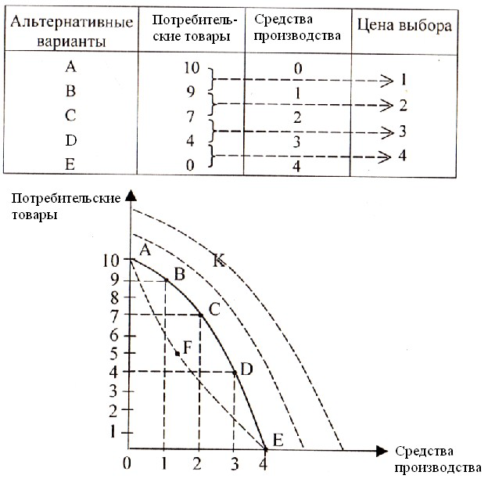
Пример построения КПВ и расчета альтернативных издержек
Тема 3

Slide 17
В долгосрочном периоде
производственные возможности общества не остаются неизменными, т.к. меняется количество ресурсов и качество их использования.
Факторы роста производственных возможностей:
Экстенсивные – за счет увеличения количества вовлекаемых в общественное производство ресурсов (рост численности трудоспособного населения, рост запасов сырья, т.д.);
Интенсивные – за счет повышения качества использования ресурсов (рост производительности труда, совершенствование техники и технологий, улучшение системы управления и т.д.).
Тема 3

Slide 18
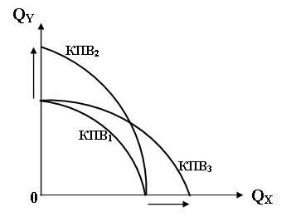
Сдвиг КПВ
отражает изменение производственных возможностей.
Варианты сдвига (поворота) КПВ:
Односторонний, т.е. при изменении возможностей производства одного из товаров:
Тема 3

Slide 19
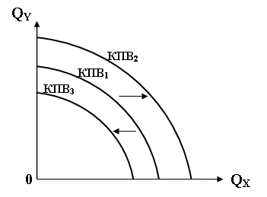
Сдвиг КПВ 2
Двусторонний (равномерный), т.е. при изменении возможностей производства всех товаров:
Тема 3

Slide 20
Производственные возможности
разных экономик (хозяйств, стран) различны. Именно различная эффективность производства одних и тех же товаров является основой развития торговли.
Теория абсолютных преимуществ во внешней торговле А.Смита (1776 г.), теория сравнительных преимуществ Д.Рикардо (1817 г.).
Абсолютное преимущество – способность производить единицу продукта с меньшими затратами ресурсов.
Сравнительное преимущество – способность производить единицу продукта с меньшими альтернативными затратами.
Тема 3

